Slide 1
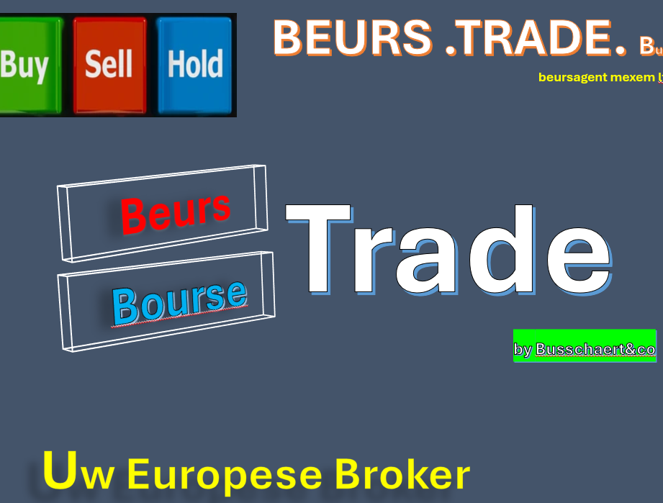
+24,5% rendement 2024
+97,2% rendement in 2025
Deze week
Alert
berichten
Piers de raveschootlaan 113 hoek De smidplein 050344777 samen met Goldbugs finance 050 731 789 uw goudbank
Centrum knokke kruispunt lippenslaan /elisabethlaan/burgemeester desmidtplein /pierslaan hoekgebouw

Slide 2
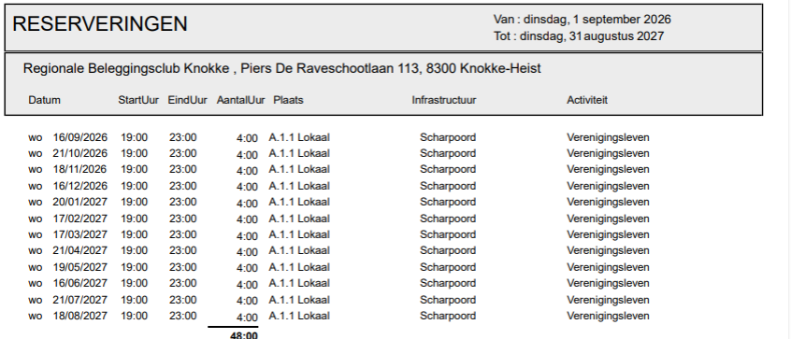
Regionale Beleggingsclub Knokke-heist
Scharpoord19 uur gratis
2026
 | 16 september
 | 28 oktober
 | 18 november
 | 16 december

Slide 3
Private portfolio beleggers
Macro economische items
Technische en fundamentele analyse van onze economie ;financiële wereld en
aandelen beurzen
5
20/02/16

Slide 4
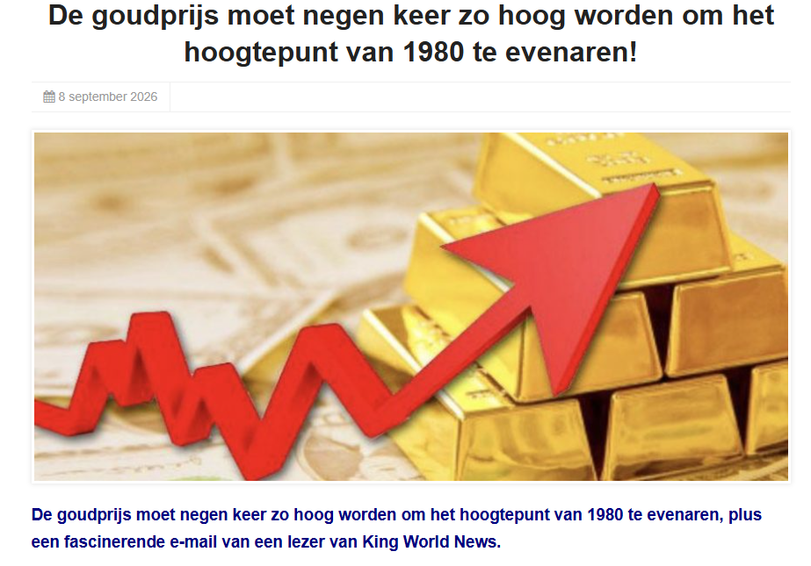
Goldbugs news

Slide 5
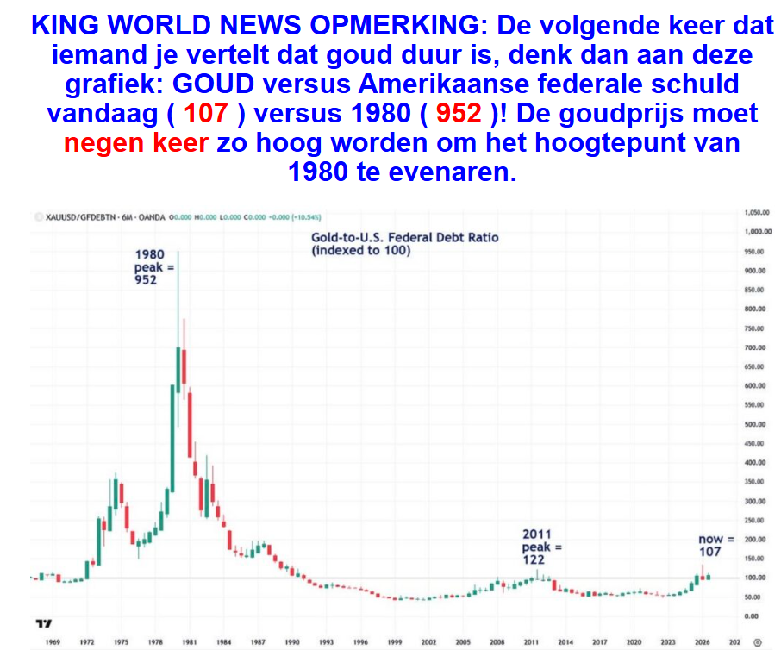
Goldbugs news

Slide 6
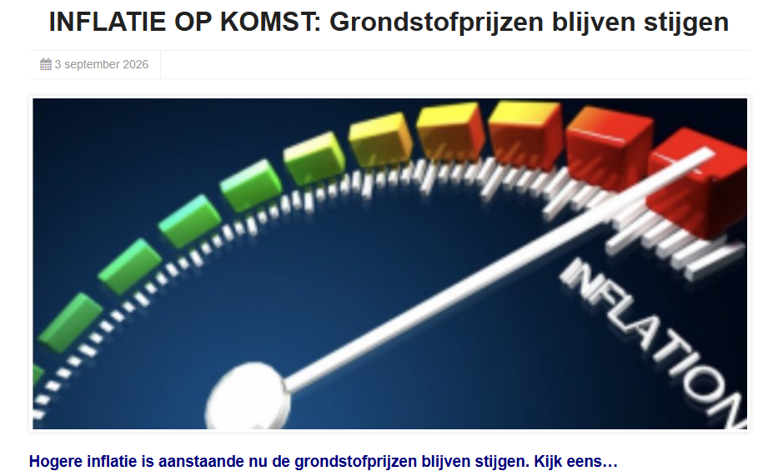

Slide 7
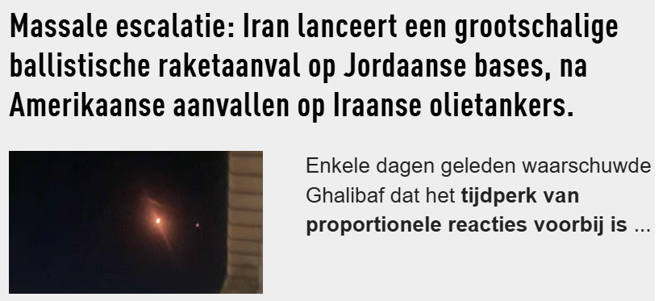
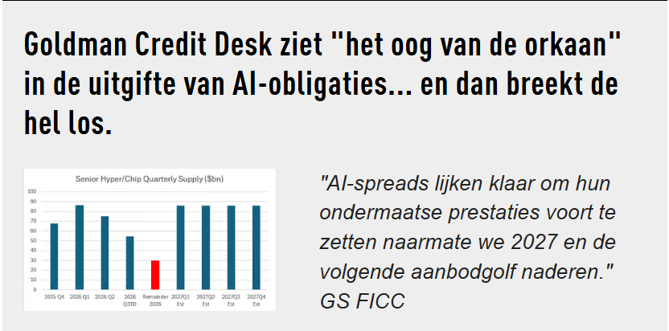

Slide 8
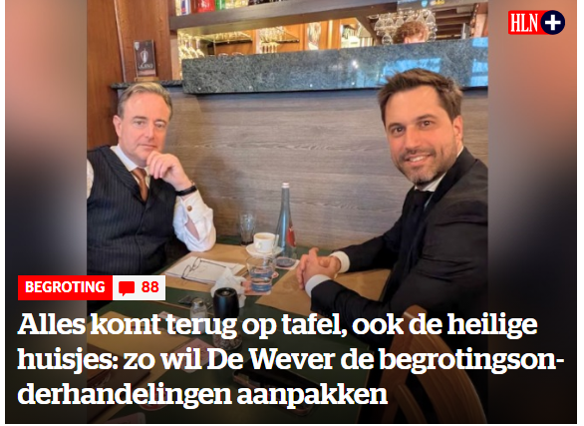
Beste tip aan onze politici
België boert al 70 jaar achteruit op budjetaire gebied ,,deficit wordt steeds groter+ schuldenlast
En toch zijn de inkomens=belasting steeds gestegen +100%
Dus belastingverhoging helpt niet of hebben deze politici dit nog steeds niet ingezien
Probleem is de post uitgaven die meer opzwelt dan de inkomens
Dit verhaal of analyse vertelt veel over het bestuur
Beeld je gewoon in dat dit een vennootschap is en analyseert neutraal wat de oorzaakis van deze situatie is.
De uitgaven stijgen waarschijnlijk omdat de partijen aan een opbot doen om zoveel mogelijk kiezers te hebben en daar knelt het schoentje
Men moet helemaal niet de inkomens verhogen maar wel de uitgaven knippen anders blijven we gewoon voortboeren!!!
De hoofdvraag is waarom helpen belastingverhoging niet??
Dit is psychologische te beantwoorden
Tot nu toe hebben politici steeds korte termijn gevoerd en inderdaad belastingverhoging werkt 100% op korte termijn en uitgave vermindering heeft zelden resultaat op korte termijn,,omgekeerd op lange termijn is het juist vis-versa,,,en dat is de FOUT

Slide 9
BYdP
BUILD YOUR dream PORTFOLIO
BOUW JE EIGEN PORTEFEUILLE OP SAMEN MET ONS

Slide 10

Tel 050344777
Goldbugs
Uw goudbroker
Heeft waarschijnlijk de scherpste aankoop en verkoop prijzen
voor uw beleggingsgoud,,klanten in Knokke zijn veeleisend en trouw!
Deze foto van Onbekende auteur is gelicentieerd onder CC BY-ND

Slide 11
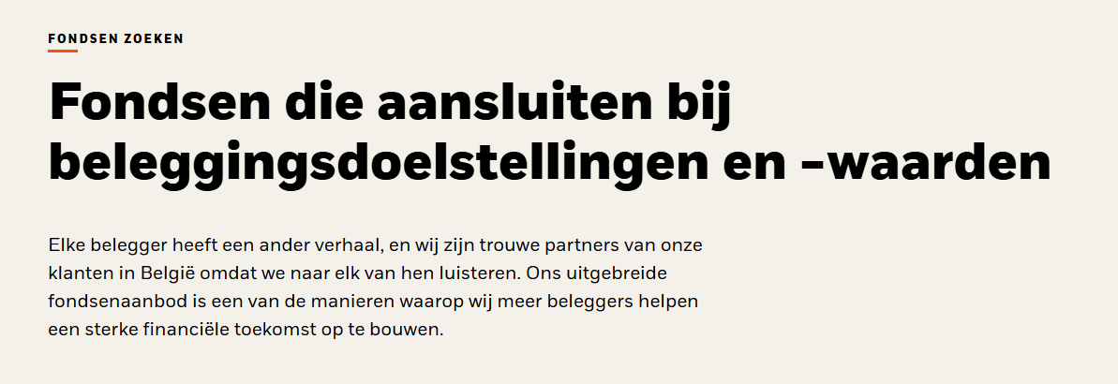

Slide 12
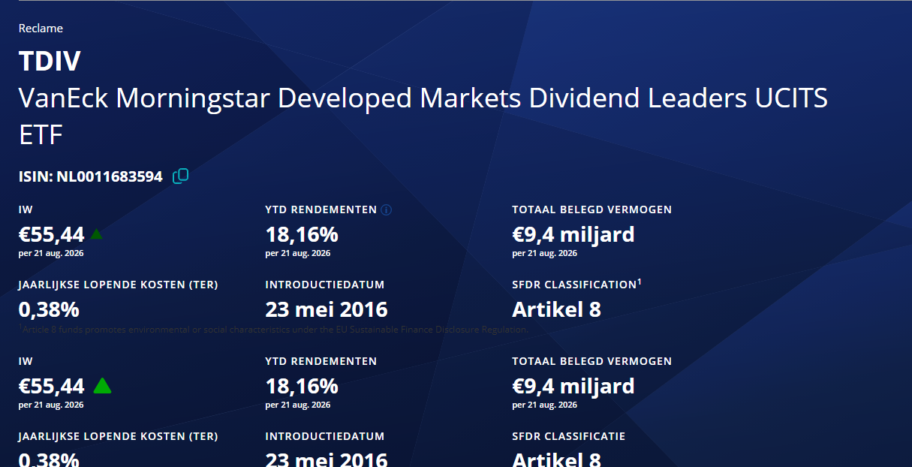

Slide 13
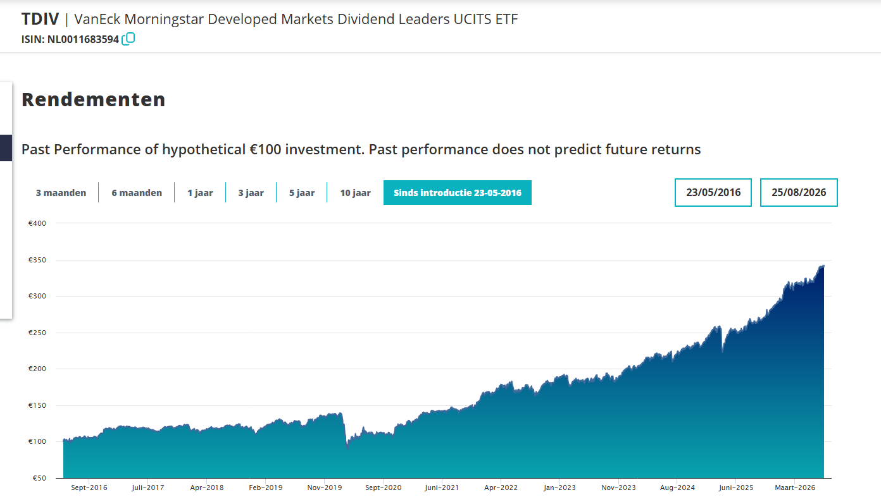

Slide 14
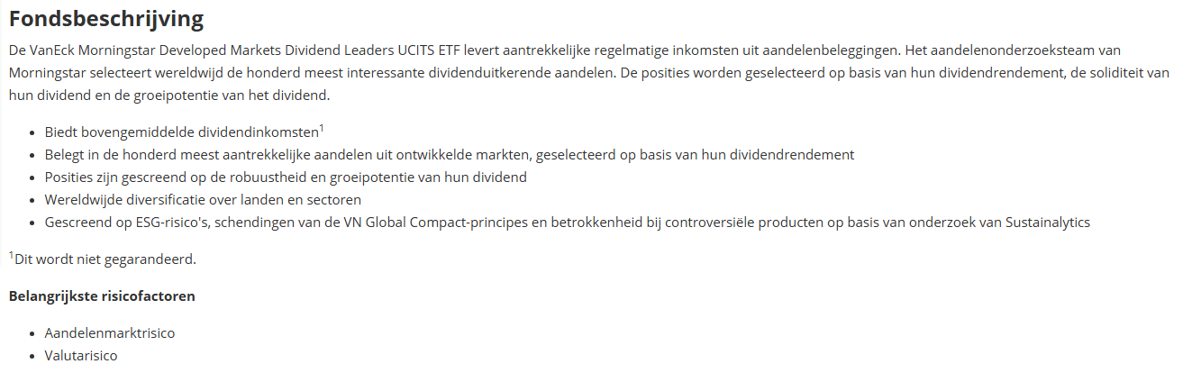

Slide 16
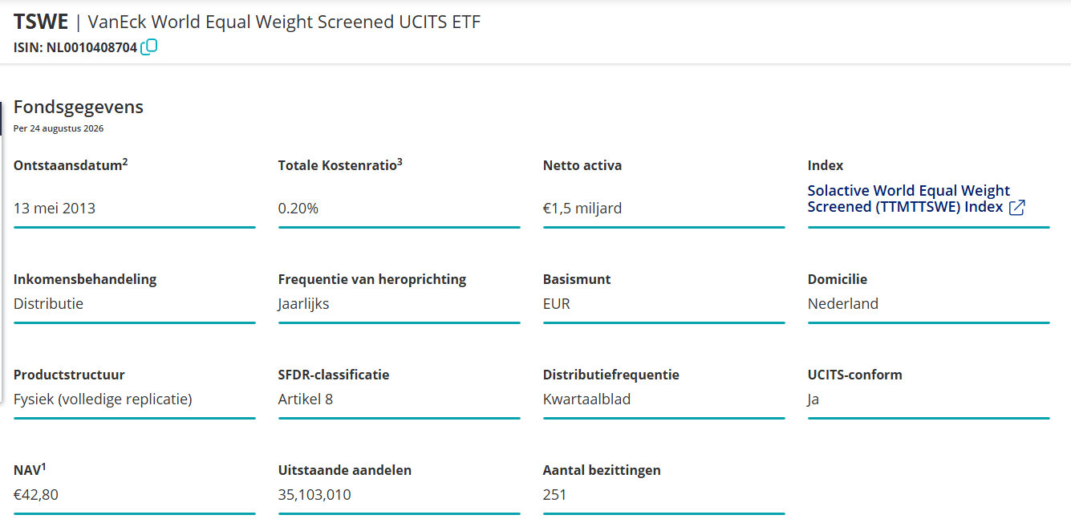

Slide 17
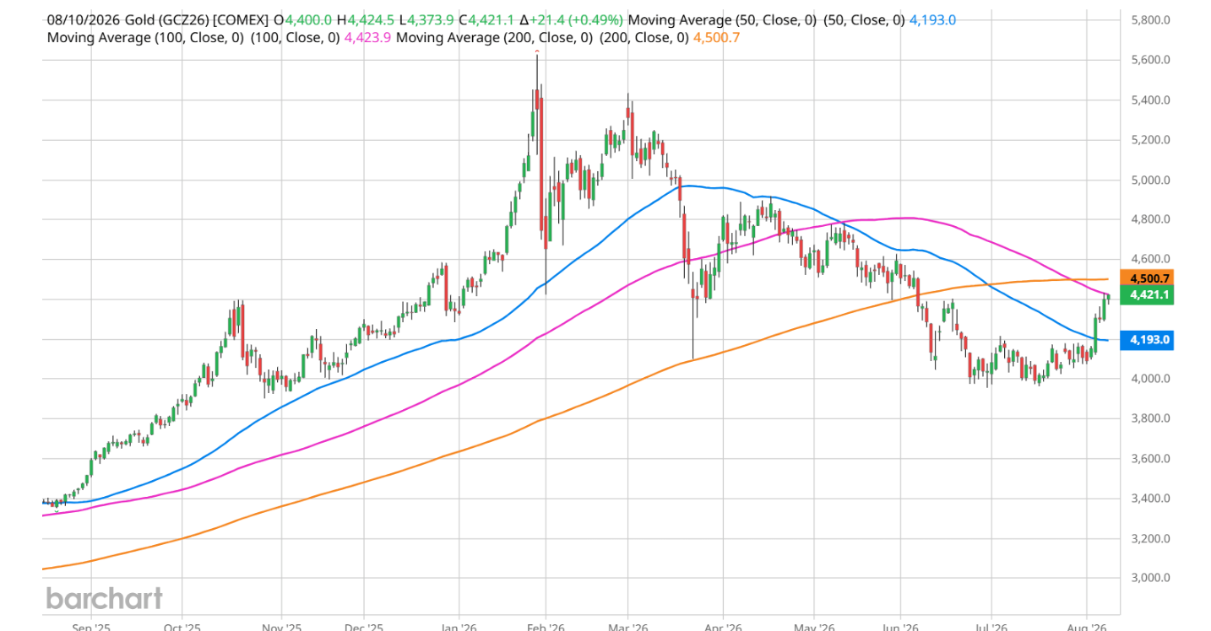
goudvooruitzicht
Het beste scenario zou zijn dat we de 200 daags gemiddelde doorbreken zijnde 4500$ en dat gedurend 3 dagen

Slide 18

Bedrijfsobligaties in €.
Selectie van emissie van euro-obligaties in verschillende munten
18

Slide 19
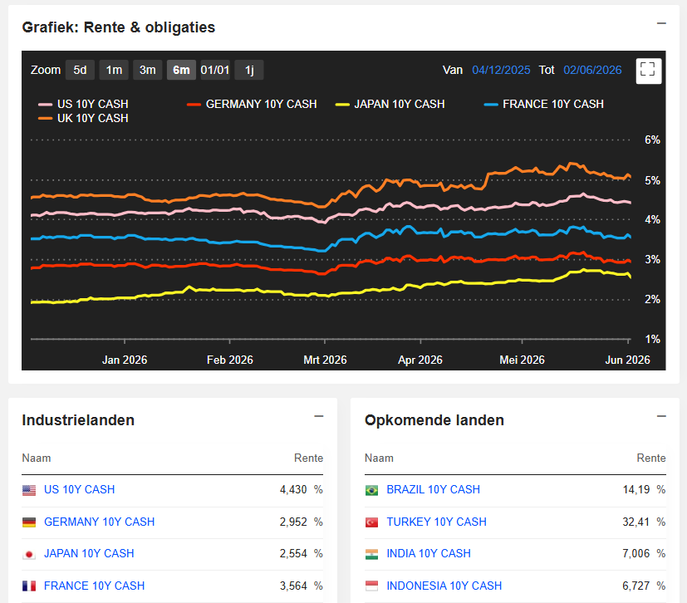
Alle informatie op kantoor

Slide 20

Aandelenselectie
Opgelet een koersdoel is een hypothetische cijfer dat wij naar voor
schuiven als streefdoel maar daarom niet altijd bereikt zal worden!!
Let op al uw aankopen en verkopen steeds te bespreken met je adviseur
23

Slide 21
Deze
Onze aan/verkoop adviezen
DYNAMISCH BELEGGERS
Aankopen portfolio de energy sector wegens de re-escalatie oorlog zowel van iran/vs als middenoosten en Oekraïne/rusland
2026
Succes met
B.T.B
BEURS TRADE
BelgiumBUSSCHAERT
Deze aandelen zijn aandelen die gekocht worden wegens hun
prijszettingvermogen
Voor fractionele aankopen zijn wij de enige in Europa die dit kunnen dankzij platform van IABR

Slide 22
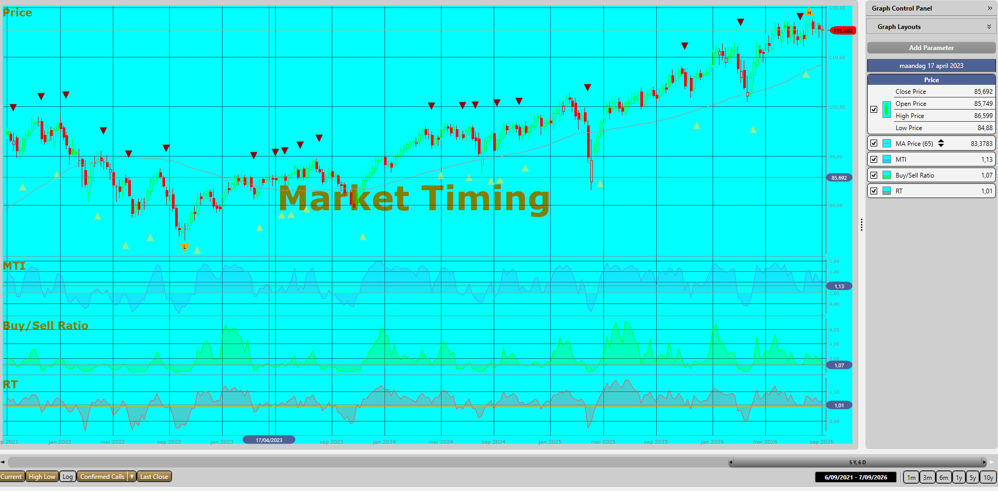
Koopzone sinds 5 dagen

Slide 23
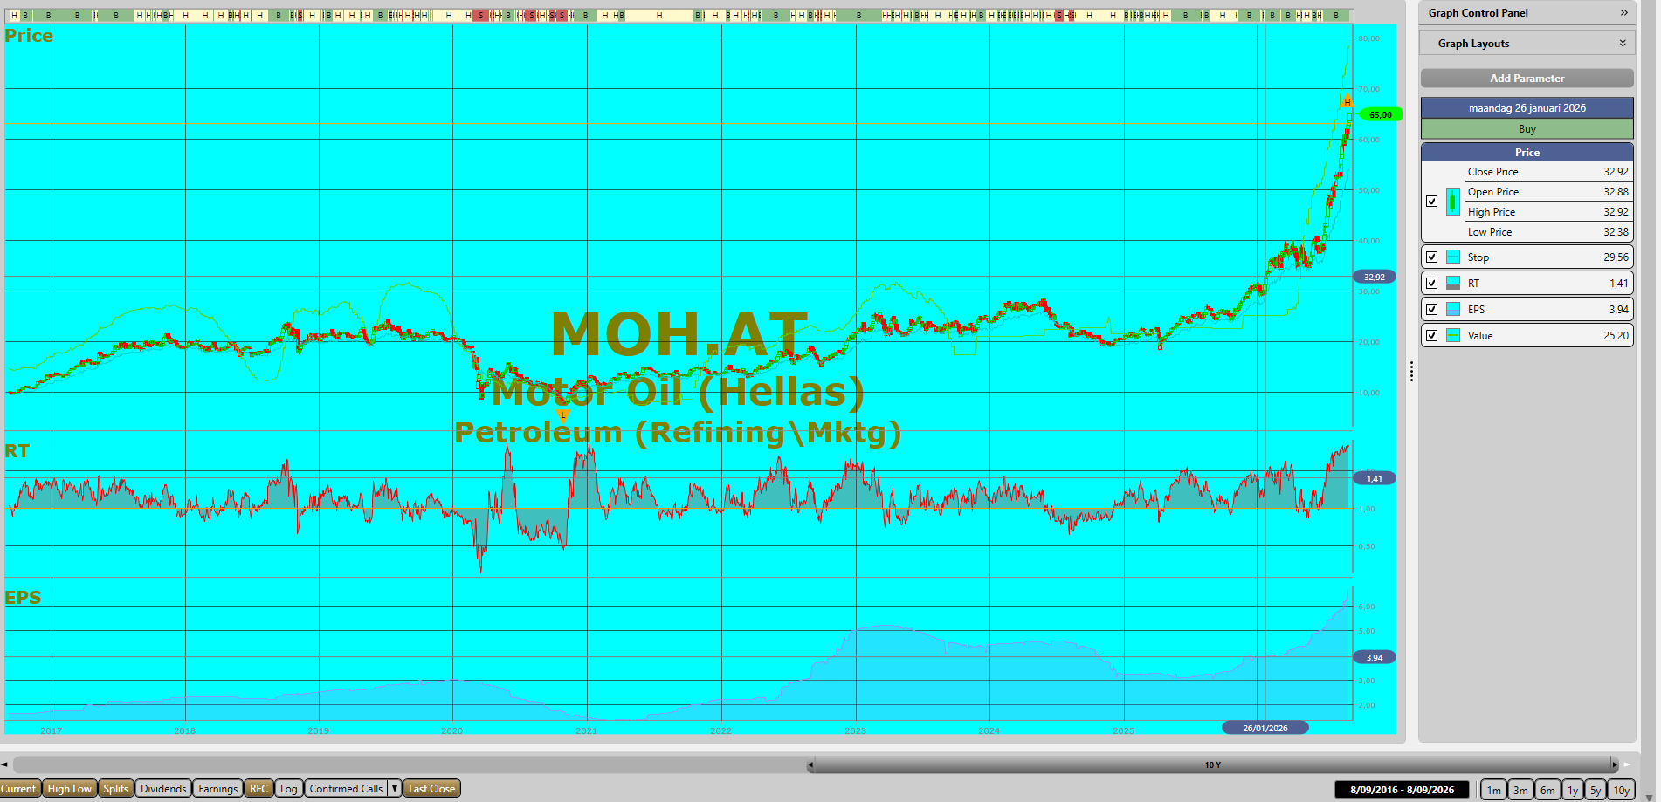
kopen

Slide 24
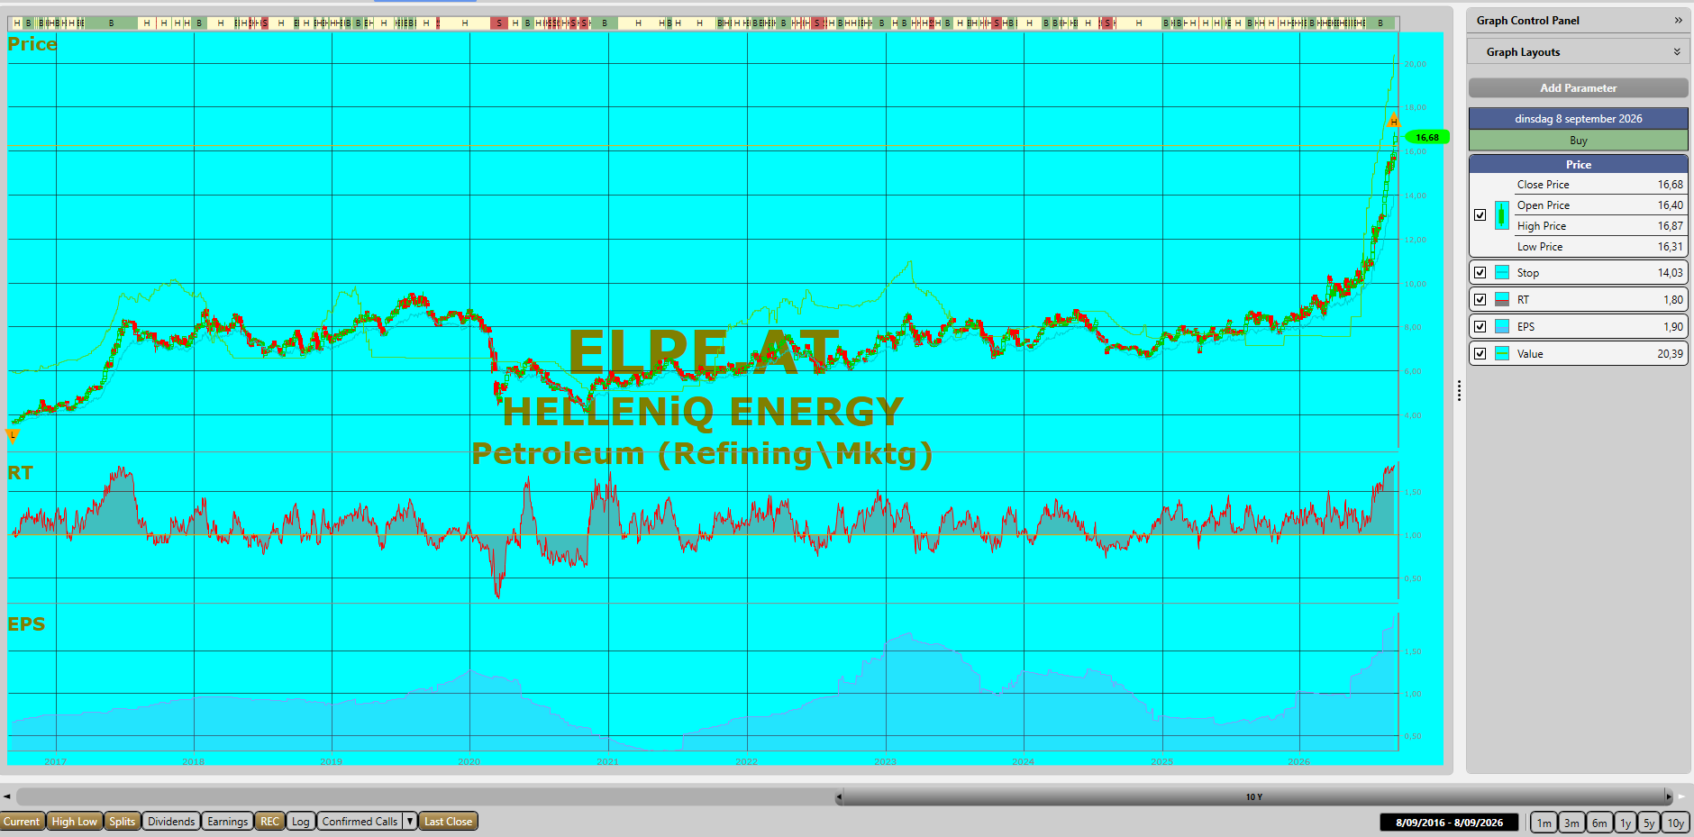
kopen

Slide 25
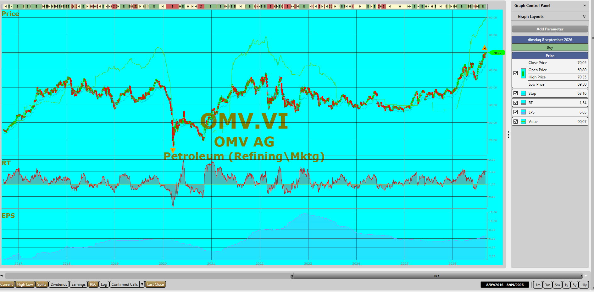
kopen

Slide 26
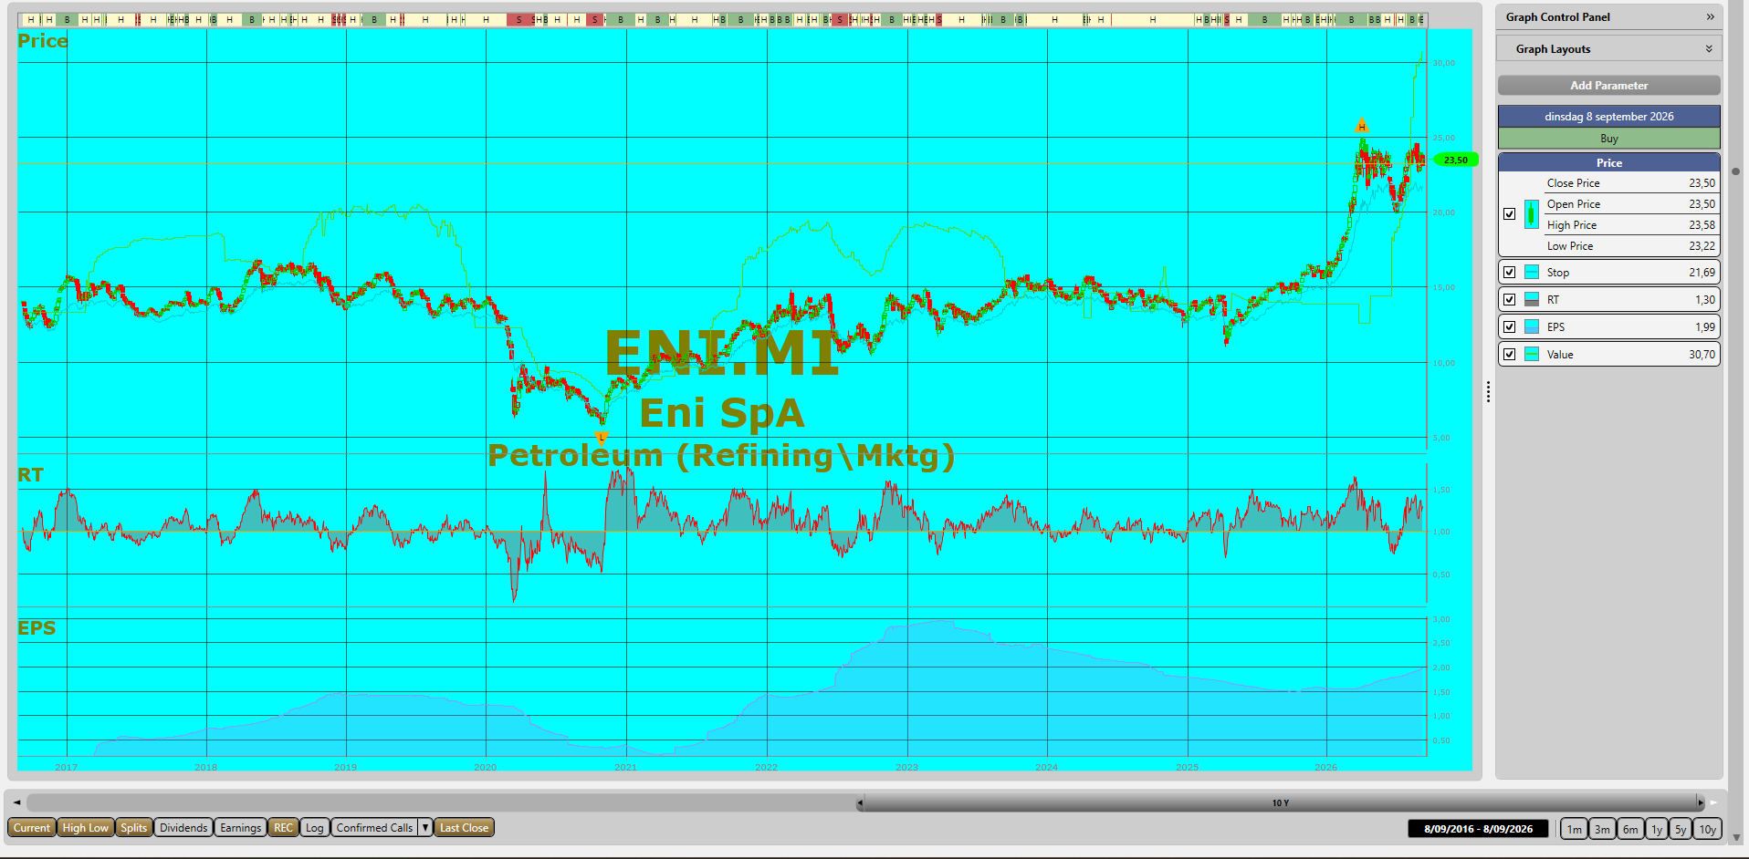
kopen

Slide 27
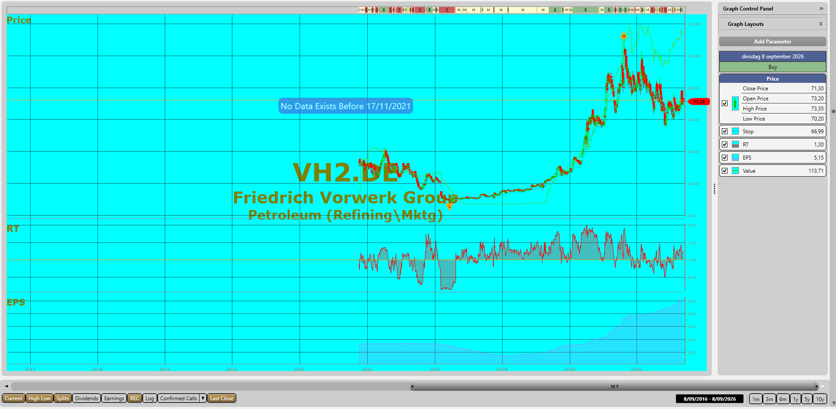
kopen

Slide 28
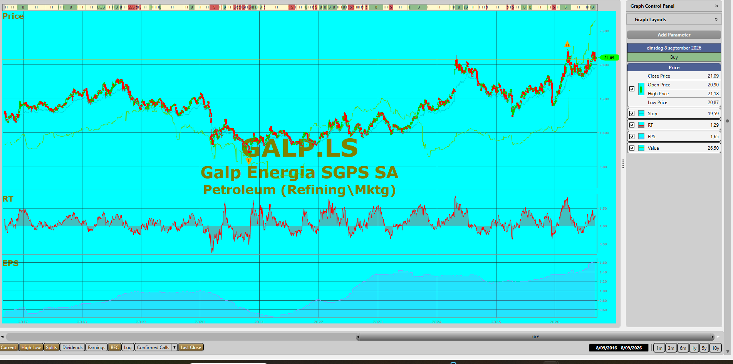
kopen

Slide 29
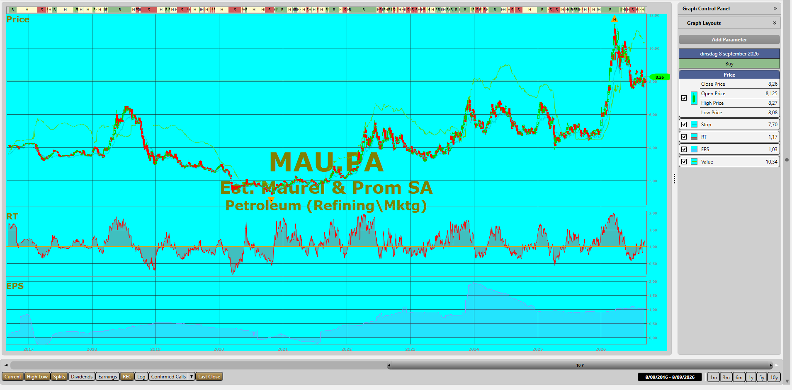
kopen

Slide 30
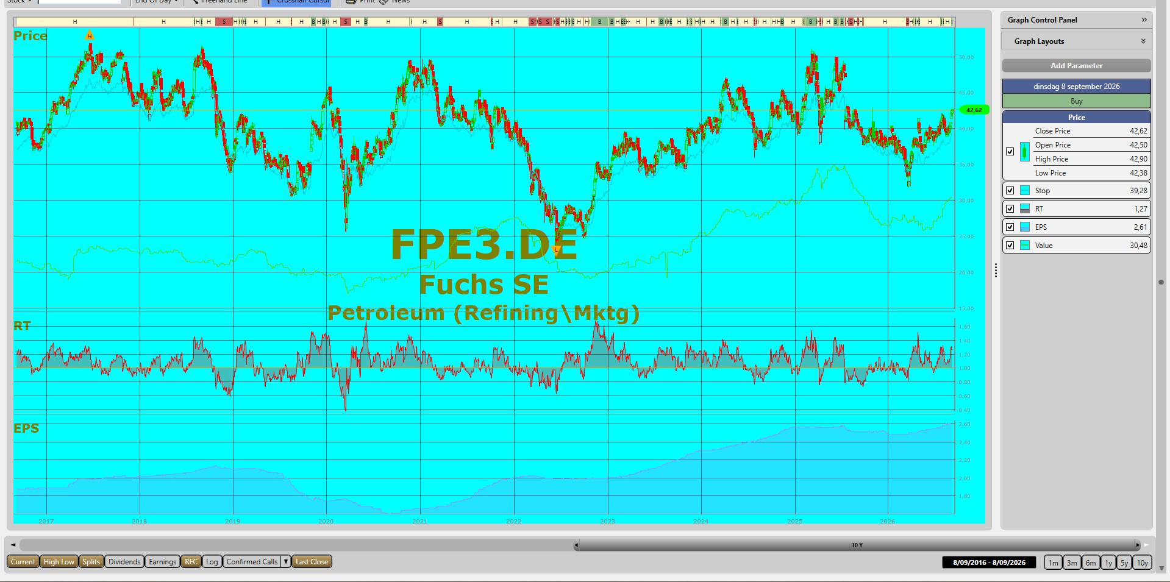
kopen

Slide 31
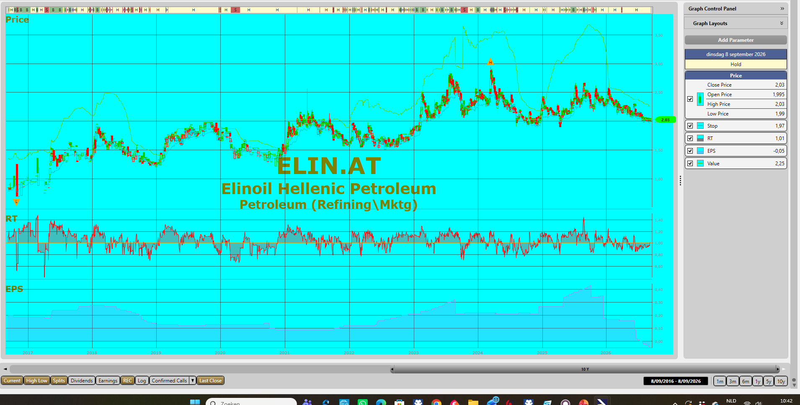
kopen

Slide 32
Hoogste kwaliteit en toch goedkoop en met de modernste tools en ook met persoonlijke adviseur!!
Oei ;ja we zijn de GOEDKOOPSTE BROKER in europa
Ja ons platform is het meest professioneel,,plus ook een basic dus beiden toppers
Och ja onze klanten behoren tot de top beleggers
En ja onze klanten zijn geen hangmat beleggers
Onze klanten volgen hun portefeuille steeds scherp op
Ze lezen onze weekberichten en reageren
Ja niet iedereen is onmiddellijk weg met beleggen daarom dat ons kantoor hun dagelijks daarin helpt ,,dus de meest moderne tools met de aanpak van vroeger ,,,een assistent die geen computer is maar een MENS
Dus de beste combinatie modernste tools met uw persoonlijke assistent beheerder/adviseur
En ja wij zijn tussen 50% à 90% goedkoper dan onze collegas,,omdat wij een wereldspeler zijn die aanwezig is in 100 landen !!
Dat zijn de voordelen van Beurs TRADE belgium

Slide 33
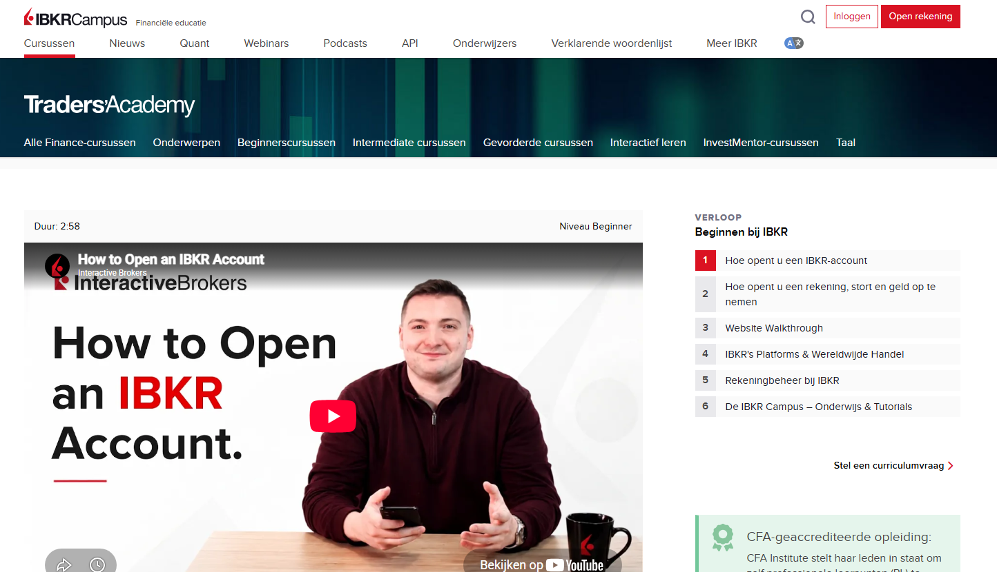
Stapt in bij ons via het kantoor wij leggen jullie alles mooi uit
Wij zijn de private banking afdeling van mexem hier in BELGIË

Slide 34
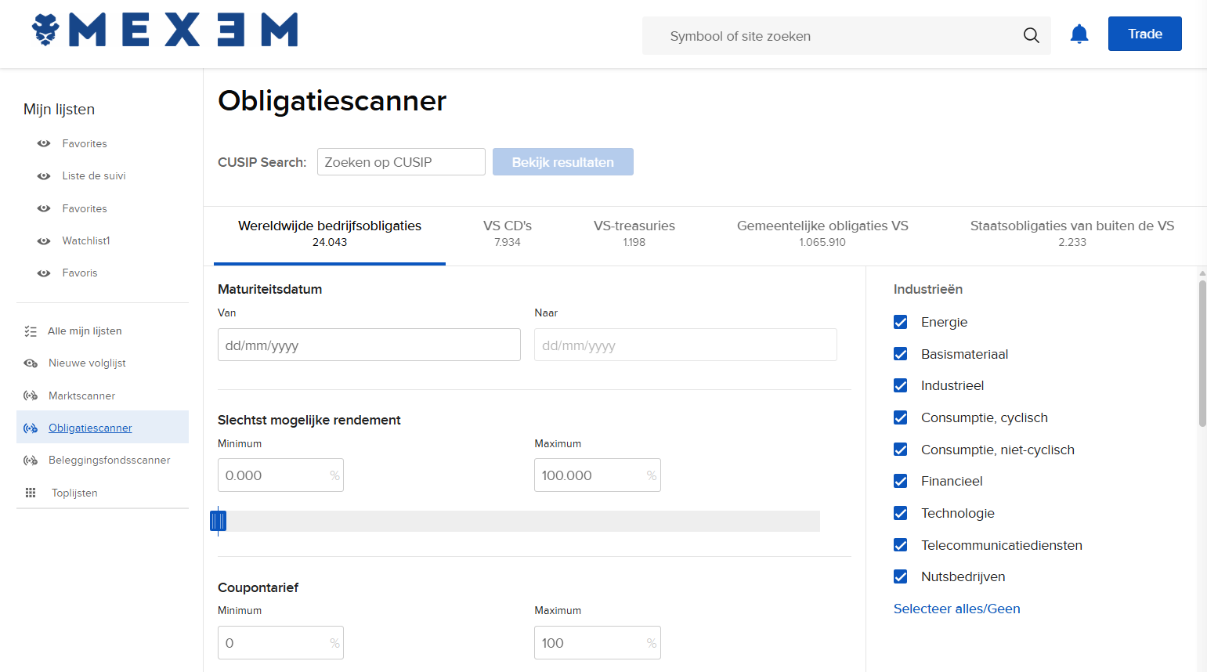

Slide 35
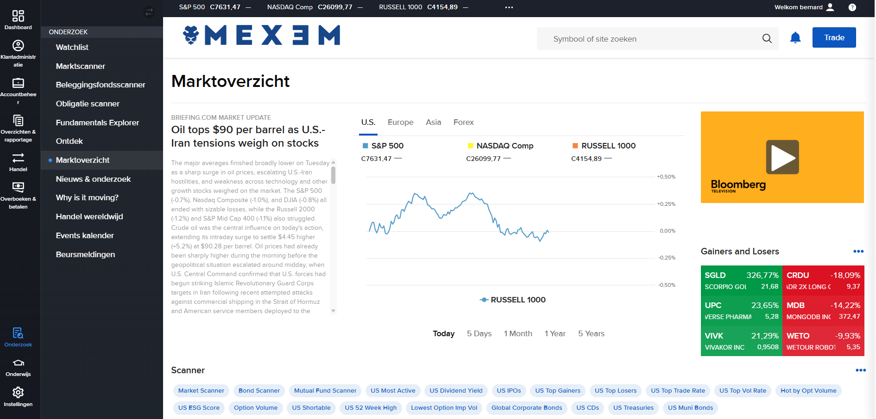

Slide 36

BEURS .TRADE. Belgium
Busschaert
beursagent mexem ltd
Beurs
Trade
Bourse
by Busschaert&co
Uw Europese Broker

Slide 37
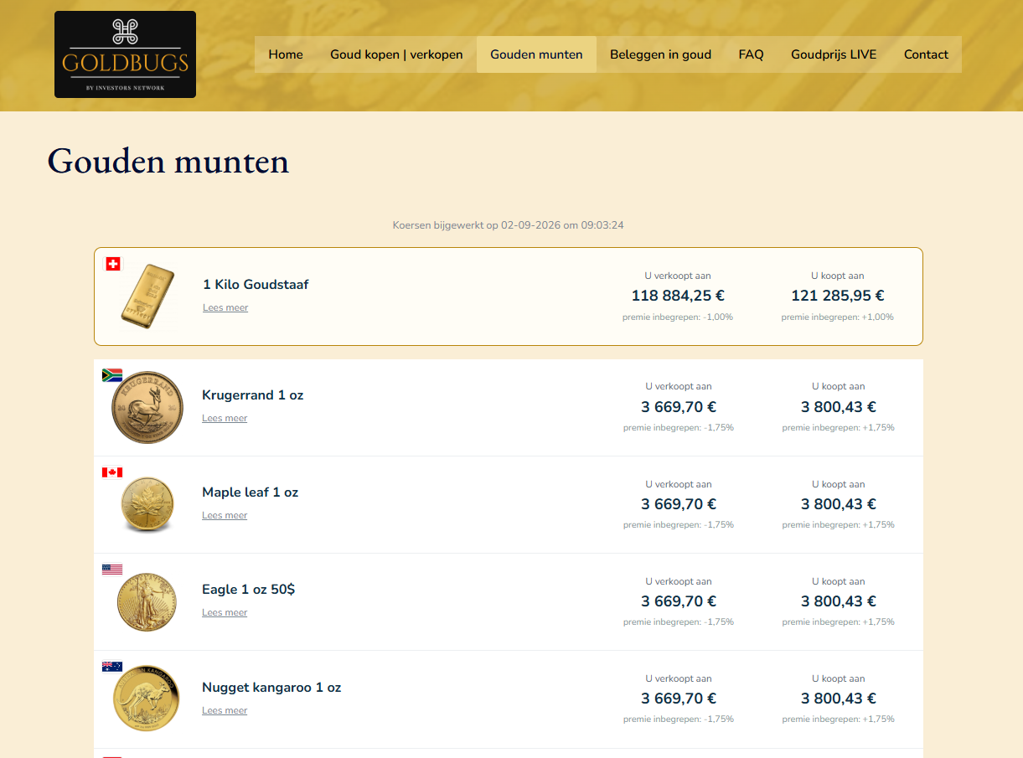
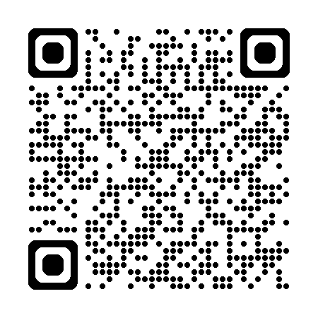

Wij bieden u zowel voor aankoop of verkoop de scherpste prijzen www.goldbugs.finance/gouden-munten/
Live
www:goldbugs.
finance
Goldbugs uw goudbroker

Slide 38

Wij zoeken 5 gepensioneerde private bankers voor de klantenservice=FLEXIJOBS
Sinds flexijobs ook in de financiële sector zijn toegestaan, staat onze deur open voor gepensioneerde private bankers die nog wat voeling willen houden met hun vroegere vak
Wie jaren ervaring heeft opgebouwd, brengt daarmee extra inzicht naar de markt
Daarnaast helpt een flexijob om ritme in het dagelijks leven te houden en contact te onderhouden met mensen en vrienden
In de praktijk gaat het doorgaans om één dag of twee halve dagen per week
Met vragen kunt u terecht op ons kantoor bij B Busschaert
Zo begint een tweede loopbaanfase die u zelf vormgeeft

